Slide 1
15 深度学习(Deep learning) 16 Review for Computational physics
田付阳
应用物理研究所
北京科技大学
2018-06-11

Slide 2
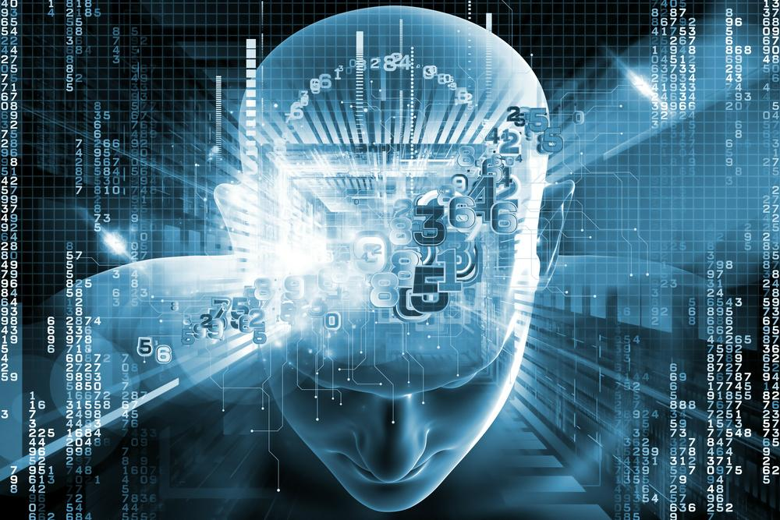
人工智能（Artificial Intelligence），英文缩写为AI。它是研究、开发用于模拟、延伸和扩展人的智能的理论、方法、技术及应用系统的一门新的技术科学。

Slide 3
机器学习 (Machine learning)
机器学习的研究目标是让计算机获得一定程度的智能，从而更高效的解决问题。 这是一门介于计算机和统计之间，并具有鲜明的应用色彩的学科。 机器学习在数值优化、函数拟合、抽象数据特征和模式识别等领域都有重要的应用。
由于近年来算法和硬件的发展以及大量的数据积累，机器学习取得了一系列令人振奋的成果，引起了广泛的关注。 机器学习的思想和方法，及其与传统数值方法的结合，为研究凝聚态和统计物理中的多体问题打开了全新的思路。

Slide 4
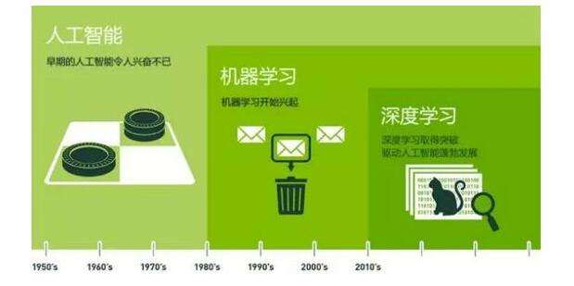
深度学习(Deep learning)
深度学习的概念源于人工神经网络的研究。含多隐层的多层感知器就是一种深度学习结构。深度学习通过组合低层特征形成更加抽象的高层表示属性类别或特征，以发现数据的分布式特征表示。
深度学习是机器学习中一种基于对数据进行表征学习的方法。深度学习的好处是用非监督式或半监督式的特征学习和分层特征提取高效算法来替代手工获取特征。

Slide 5
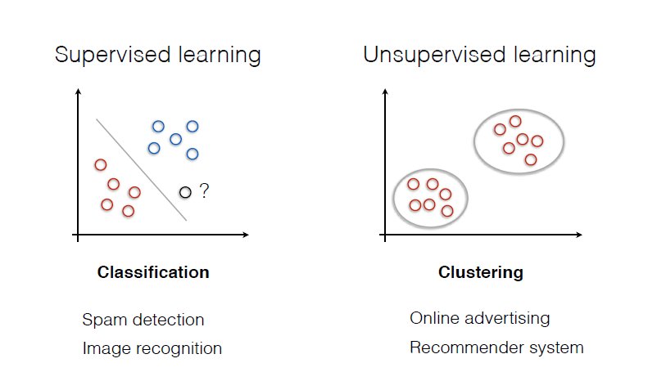
Types of Machine learning

Slide 6
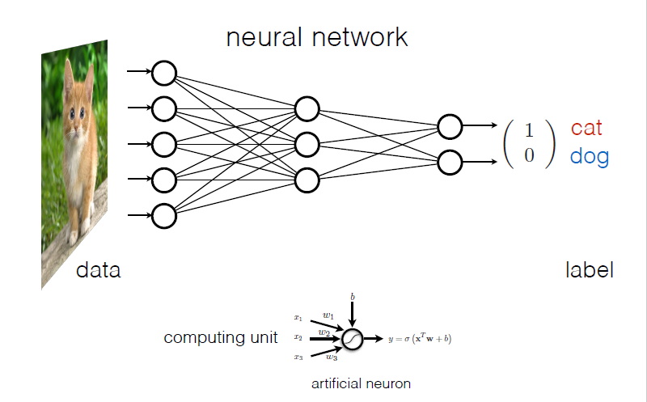
An example for deep learning application

Slide 7

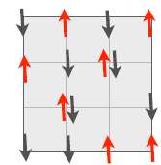
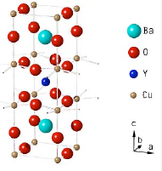

Deep learning and Physics

Slide 8
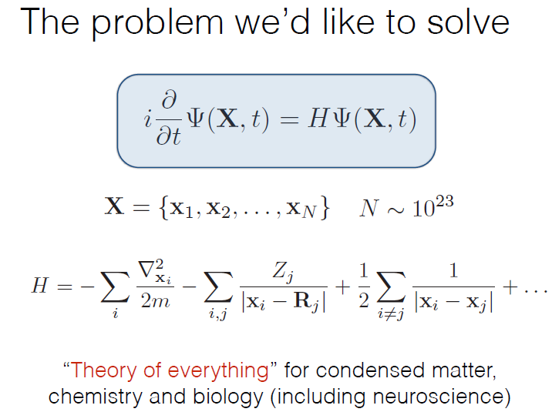

Slide 9
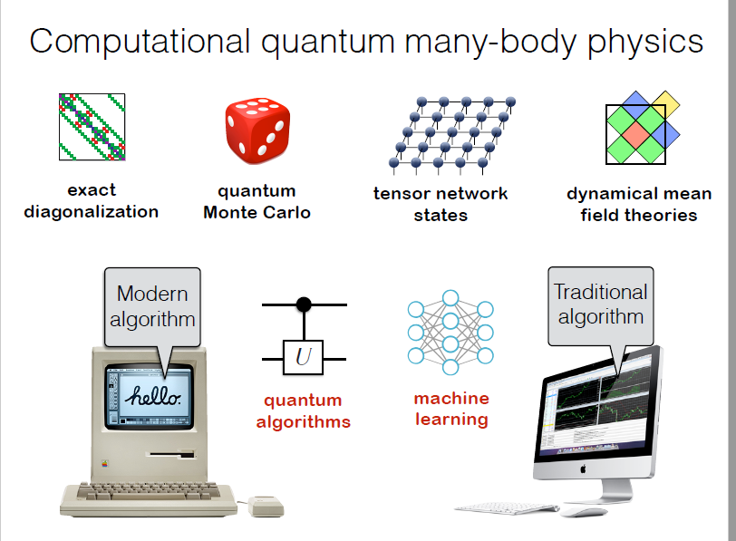

Slide 10
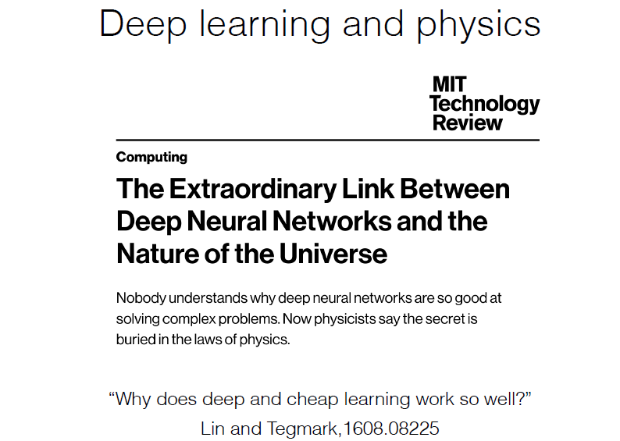

Slide 11
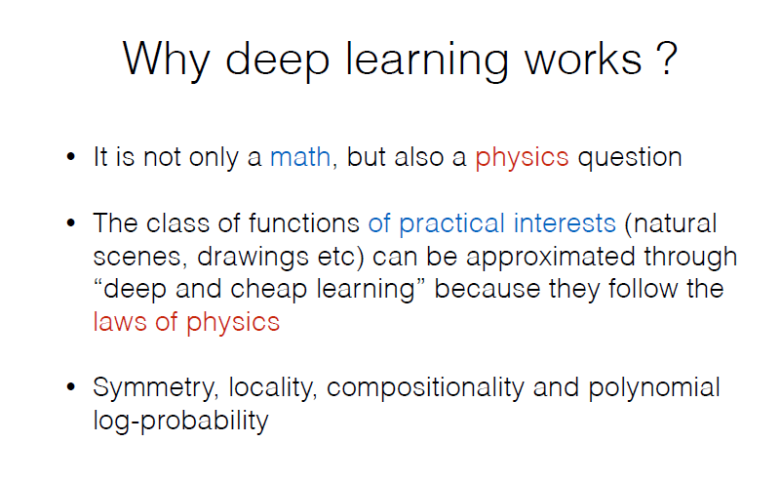

Slide 12
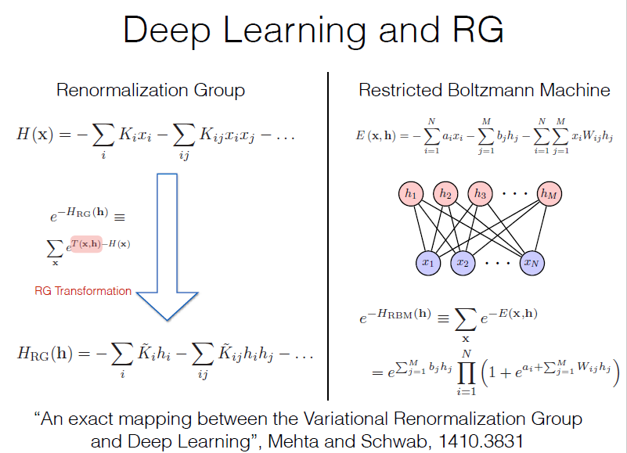

Slide 13
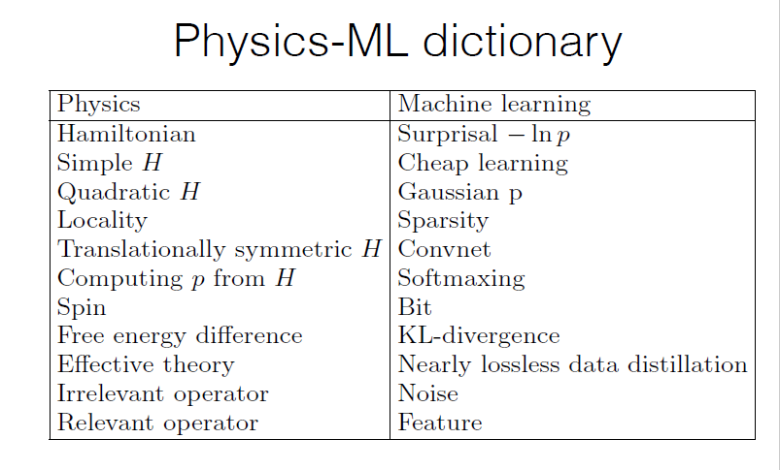

Slide 14
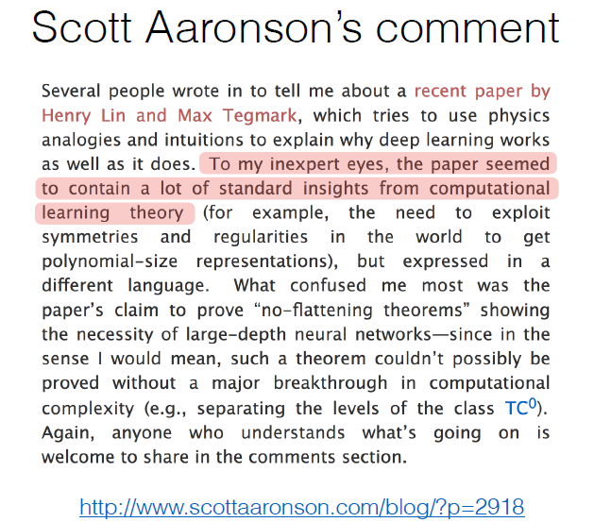

Slide 15
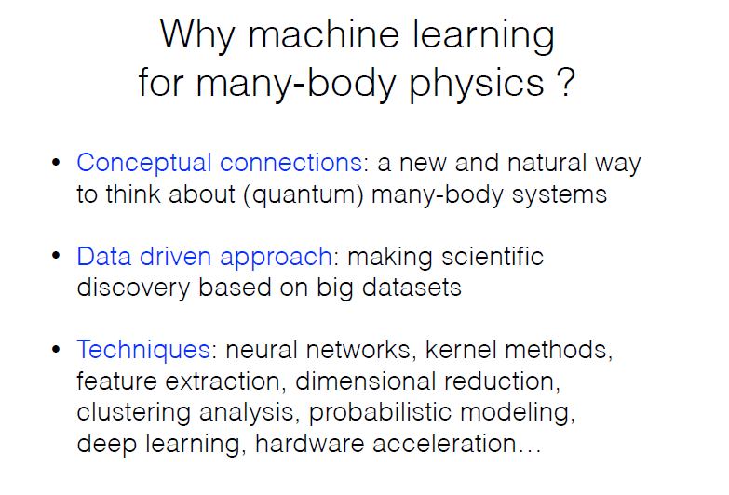

Slide 16
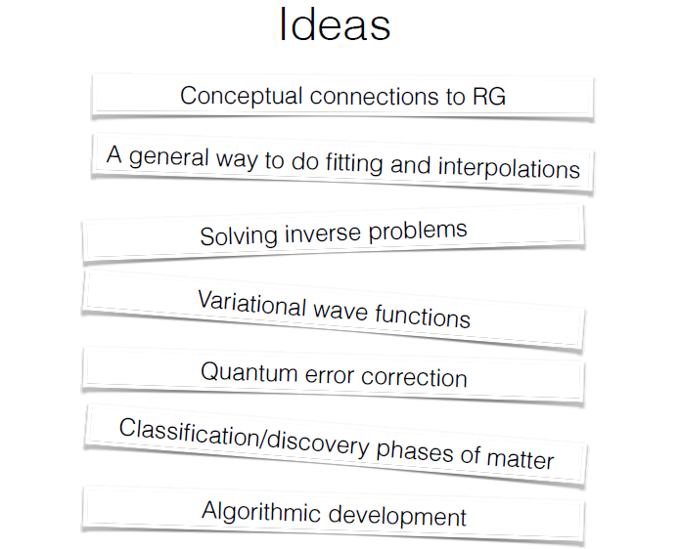

Slide 17
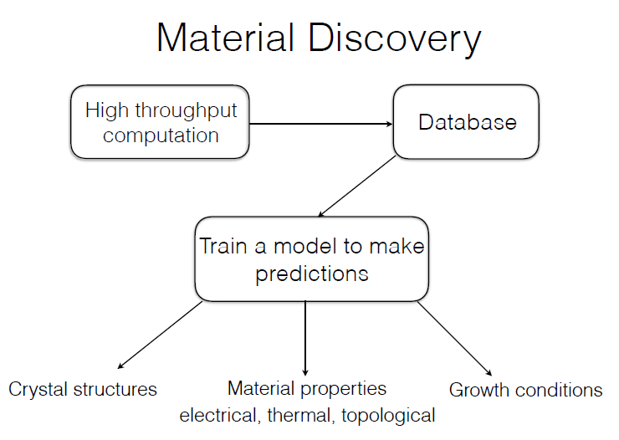

Slide 18
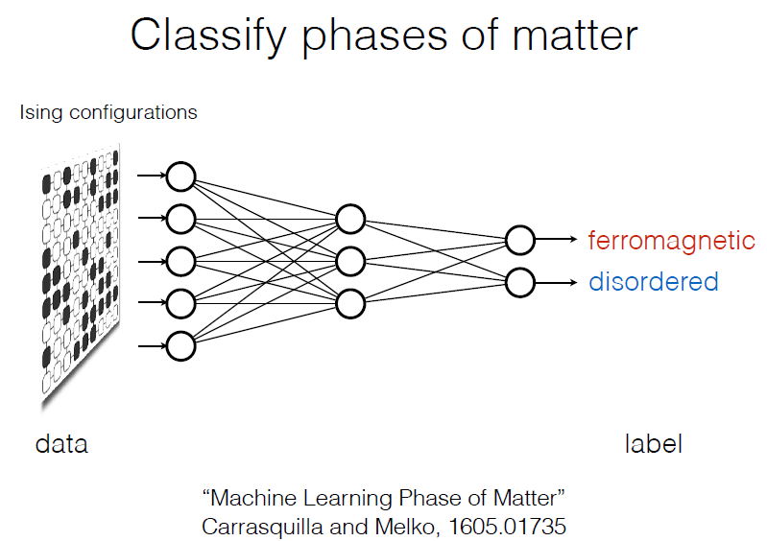

Slide 19
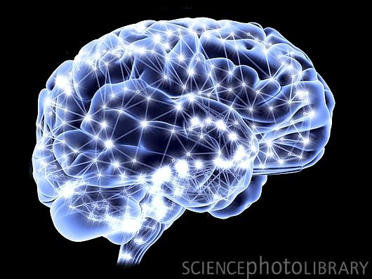
神经网络
神经网络是一种模拟人脑的神经网络以期能够实现类人工智能的机器学习技术。
人工智能的底层模型是"神经网络"（neural network）。许多复杂的应用（比如模式识别、自动控制）和高级模型（比如深度学习）都基于它。

Slide 20
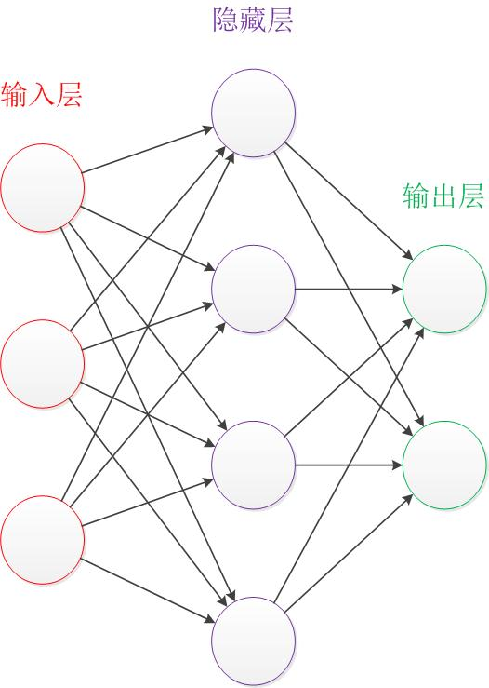
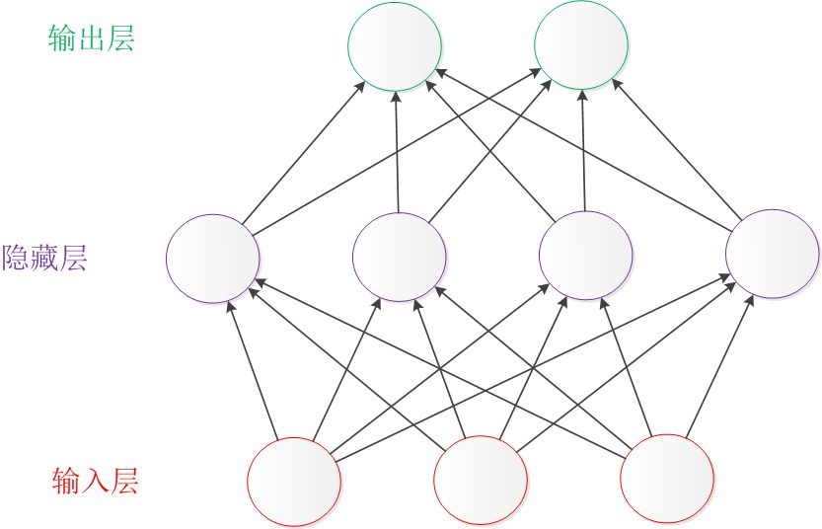
经典的神经网络结构图
一个包含三个层次的神经网络。输入层有3个输入单元，隐藏层有4个单元，输出层有2个单元。(输入/出层的节点数固定，中间层可自由指定。）
圆圈表示神经元，连接线对应不同的权重，箭头表示预测过程时数据的流向)

Slide 21
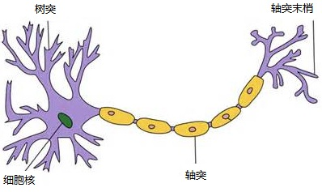
神经元
对于神经元的研究由来已久，1904年生物学家就已经知晓了神经元的组成结构

Slide 22
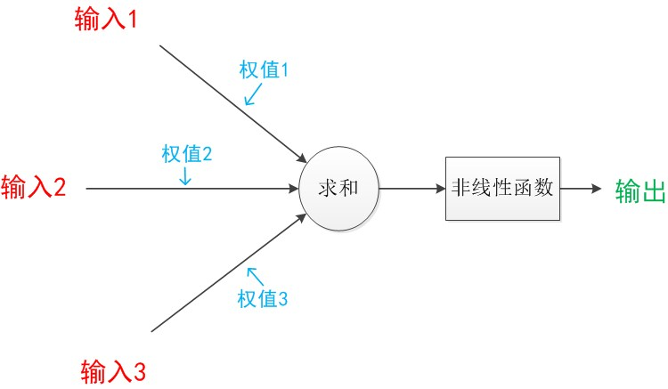
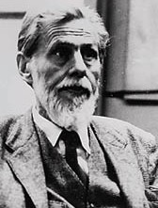
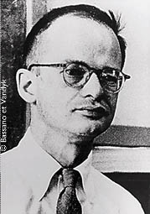
神经元模型
1943年，心理学家McCulloch和数学家Pitts参考了生物神经元的结构，发表了抽象的神经元模型MP。
神经元模型是一个包含输入，输出与计算功能的模型。输入可以类比为神经元的树突，而输出可以类比为神经元的轴突，计算则可以类比为细胞核。

Slide 23
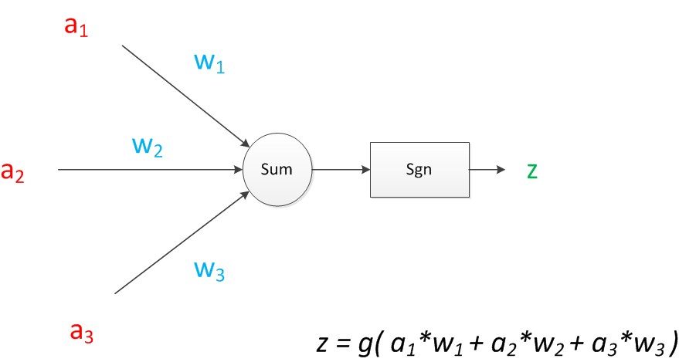
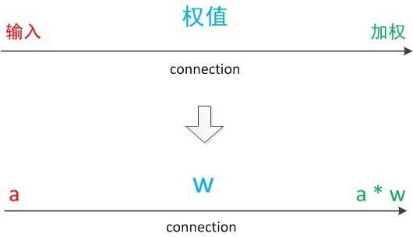
神经元计算
连接是神经元中最重要的东西。每一个连接上都有一个权重。
一个神经网络的训练算法就是让权重的值调整到最佳，以使得整个网络的预测效果最好。

Slide 24
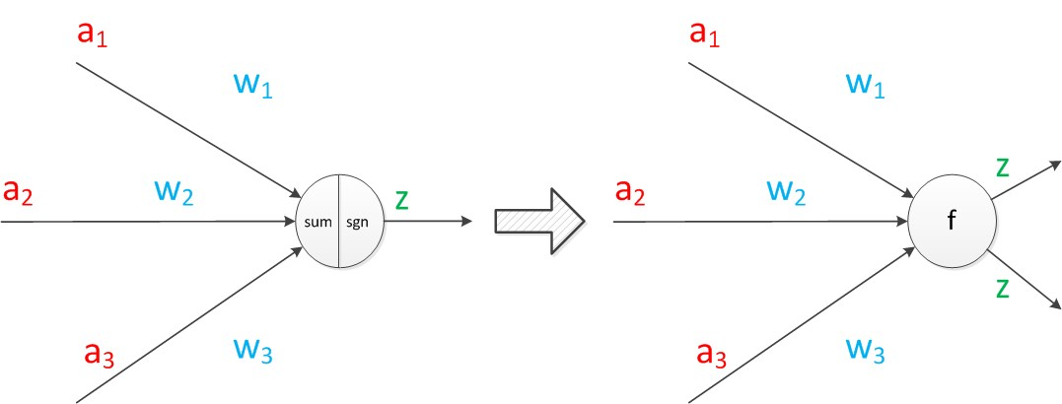
神经元扩展
对神经元模型的图进行扩展, 首先将sum函数与sgn函数合并到一个圆圈里，代表神经元的内部计算。其次，把输入a与输出z写到连接线的左上方，便于后面画复杂的网络。最后说明，一个神经元可以引出多个代表输出的有向箭头，但值都是一样的。
神经元可以看作一个计算与存储单元。计算是神经元对其输入进行计算功能。存储是神经元会暂存计算结果，并传递到下一层。

Slide 25
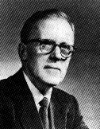
Hebb学习率
1943年发布的MP模型，虽然简单，但已经建立了神经网络大厦的地基。但是，MP模型中，权重的值都是预先设置的，因此不能学习。
1949年心理学家Hebb提出了Hebb学习率，认为人脑神经细胞的突触（连接）上的强度上可以变化的。考虑用调整权值的方法来让机器学习。这为后面的学习算法奠定了基础。
尽管神经元模型与Hebb学习律都已诞生，但限于当时的计算机能力，直到接近10年后，第一个真正意义的神经网络才诞生。

Slide 26
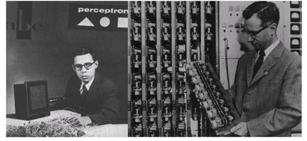
单层神经网络（感知器）
1958年，计算科学家Rosenblatt提出了由两层神经元组成的神经网络。起名--“感知器”（Perceptron）（有的文献翻译成“感知机” ）。
感知器是当时首个可以学习的人工神经网络。Rosenblatt 现场演示了其学习识别简单图像的过程，在当时的社会引起了轰动。
认为已经发现了智能的奥秘，许多学者和科研机构纷纷投入到神经网络的研究中。这段时间直到1969年才结束，这个时期可以看作神经网络的第一次高潮。
美国军方大力资助了神经网络的研究，并认为神经网络比“原子弹工程”更重要。

Slide 27
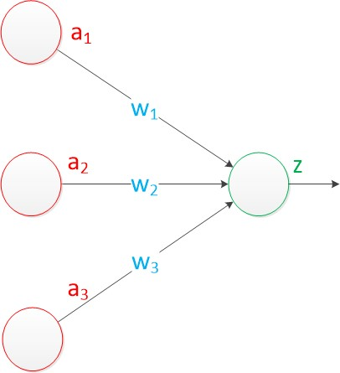
单层神经网络
在原来MP模型的“输入”位置添加神经元节点，标志其为“输入单元”。其余不变，我们将权值w₁, w₂, w₃写到“连接线”的中间。
在“感知器”中，有两个层次。分别是输入层和输出层。输入层里的“输入单元”只负责传输数据，不做计算。输出层里的“输出单元”则需要对前面一层的输入进行计算。

Slide 28
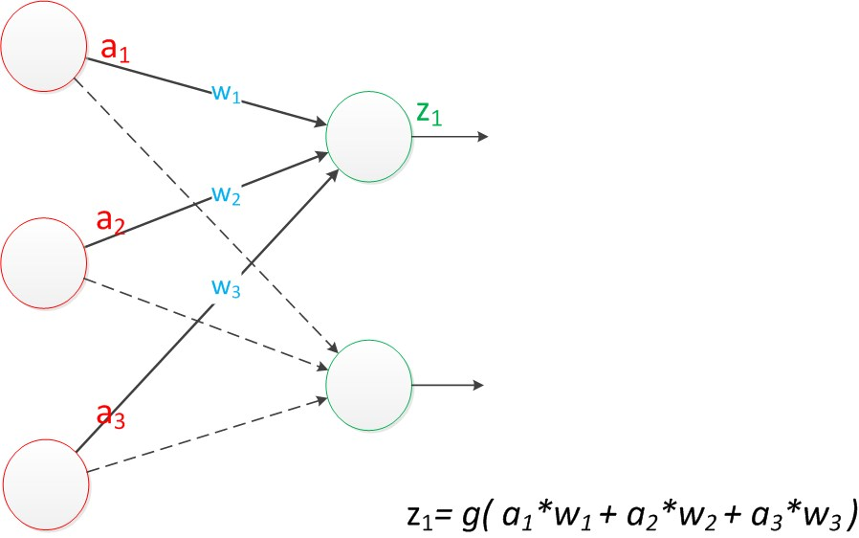
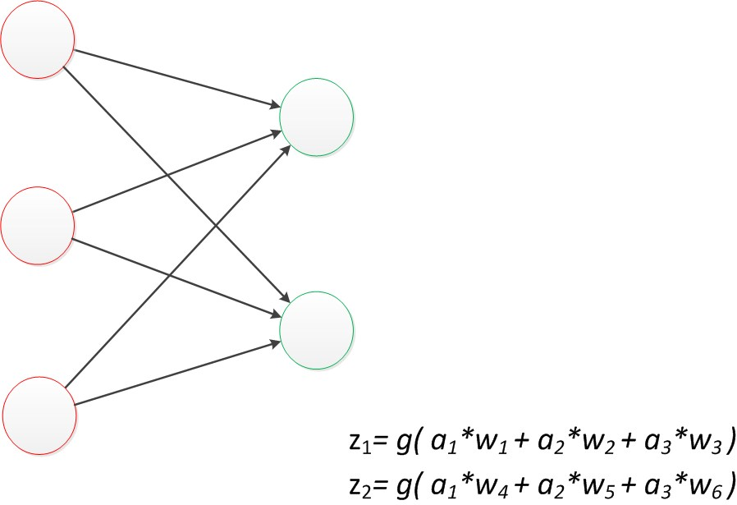
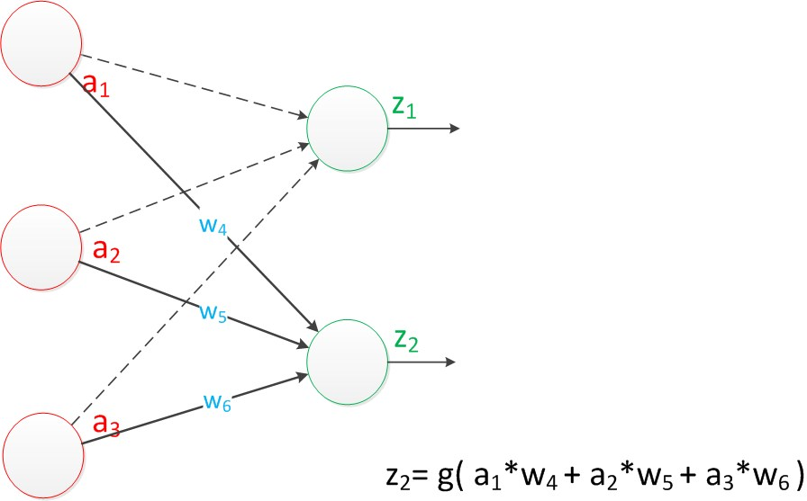
目标是一个向量
z₁的计算跟原先的z并没有区别
z₂的计算中除了三个新的权值： w₄，w₅，w₆以外，其他与z₁是一样的。

Slide 29
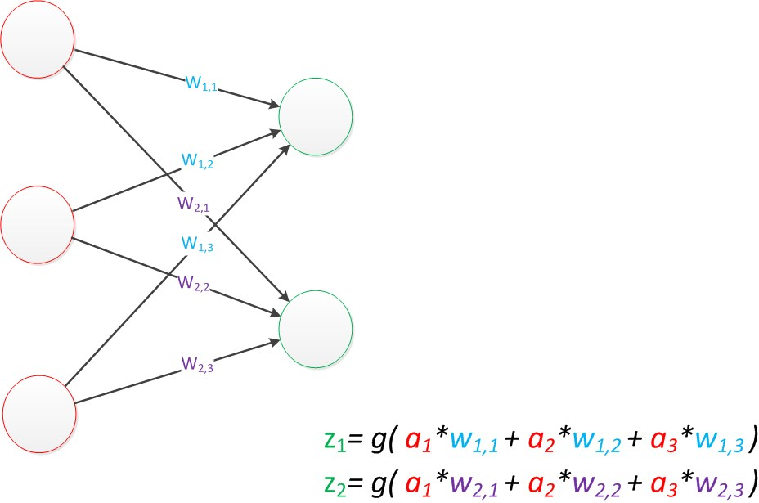
单层神经网络(扩展)

Slide 30
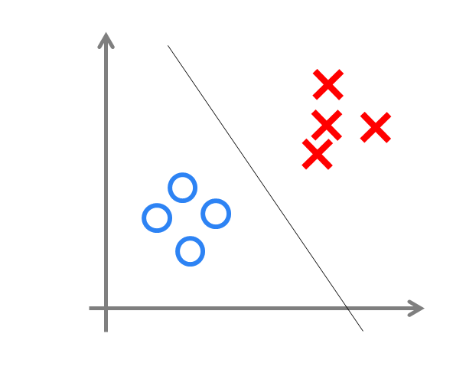
单层神经网络（决策分界）

Slide 31
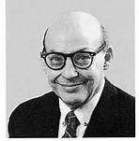
当头一棒
感知器只能做简单的线性分类任务。人工智能领域的巨擘Minsky指出。
Minsky在1969年出版了一本叫《Perceptron》的书，里面用详细的数学证明了感知器的弱点，尤其是感知器对XOR（异或）这样的简单分类任务都无法解决。
Minsky认为，如果将计算层增加到两层，计算量则过大，而且没有有效的学习算法。所以，他认为研究更深层的网络是没有价值的。（2016年1月，Minsky在美国去世。）
仅10年以后，对于两层神经网络的研究才带来神经网络的复苏。

Slide 32
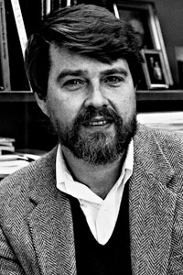
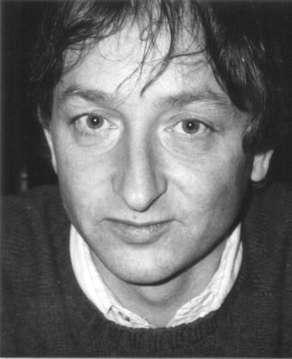
多层感知器
一层变二层，线性到非线性
1986年，Rumelhar和Hinton等人提出了反向传播(Backpropagation，BP)算法，解决了两层神经网络所需要的复杂计算量问题，从而带动了业界使用两层神经网络研究的热潮。

Slide 33
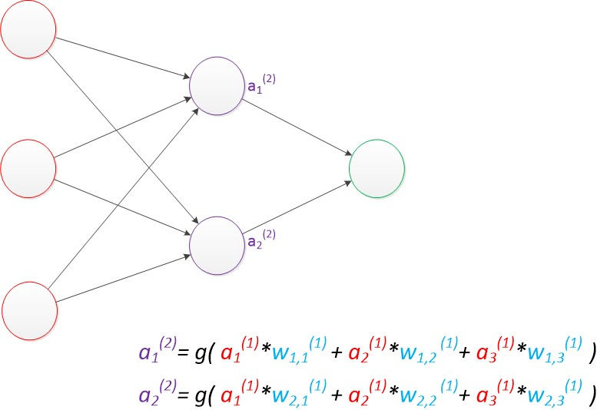
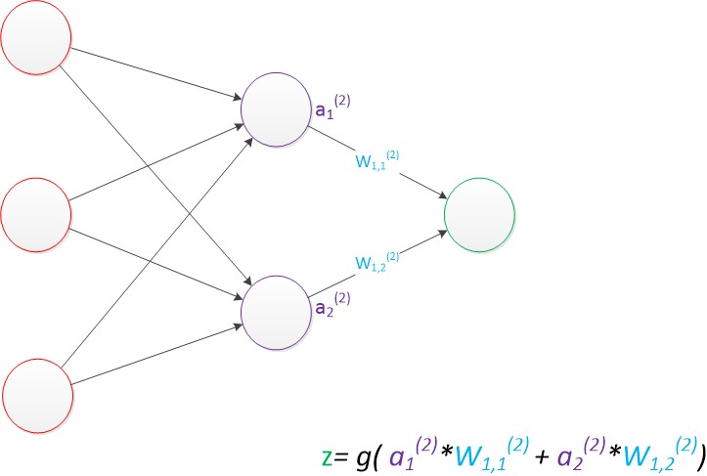
中间层/输出层计算
增加了一个中间层, 中间层和输出层都是计算层。扩展单层神经网络，在右边新加一个层次（只含有一个节点）。
权值矩阵增加到两个，用上标来区分不同层次之间的变量。
例如a_{x}^{(y)}代表第y层的第x个节点。z₁，z₂变成了a₁⁽²⁾，a₂⁽²⁾。

Slide 34
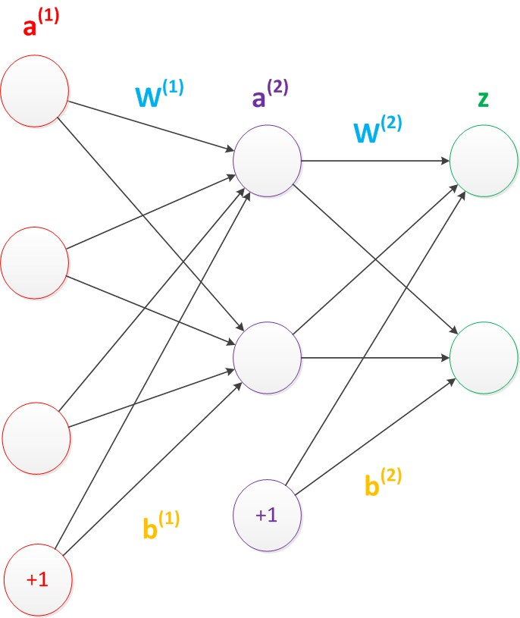
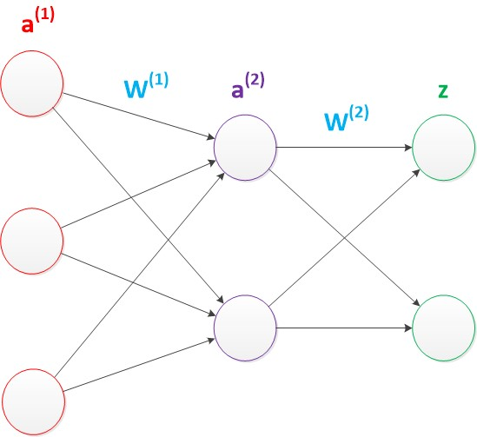
向量形式
考虑偏置节点
g(W⁽¹⁾*a⁽¹⁾+ b⁽¹⁾) =a⁽²⁾;
g(W⁽²⁾*a⁽²⁾ + b⁽²⁾) =z;
g(W⁽¹⁾*a⁽¹⁾) =a⁽²⁾;
g(W⁽²⁾*a⁽²⁾) =z;

Slide 35
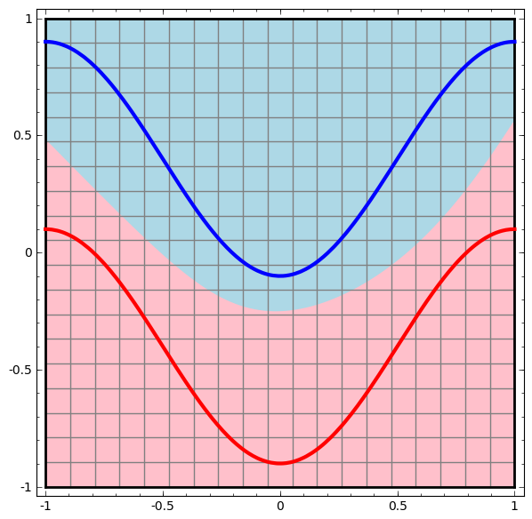
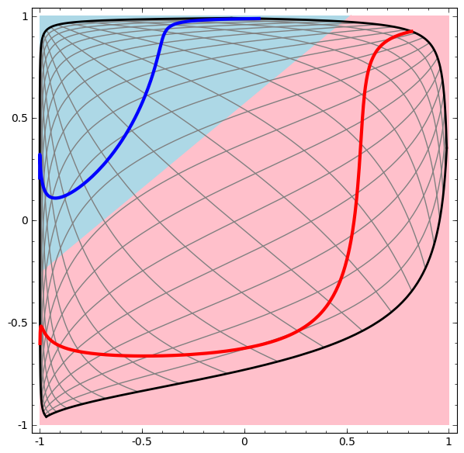
两层神经网络（空间变换）
两层神经网络可以无限逼近任意连续函数

Slide 36
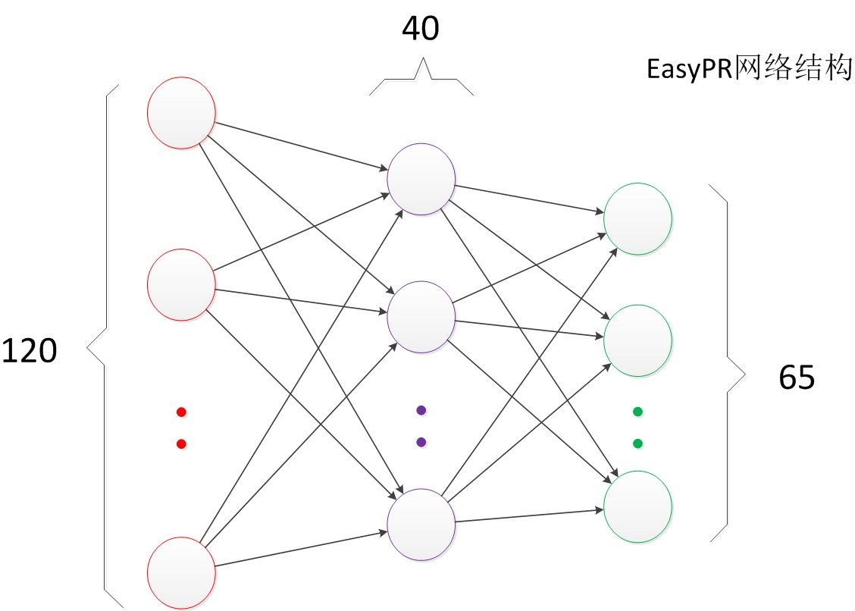
EasyPR字符识别网络

Slide 37

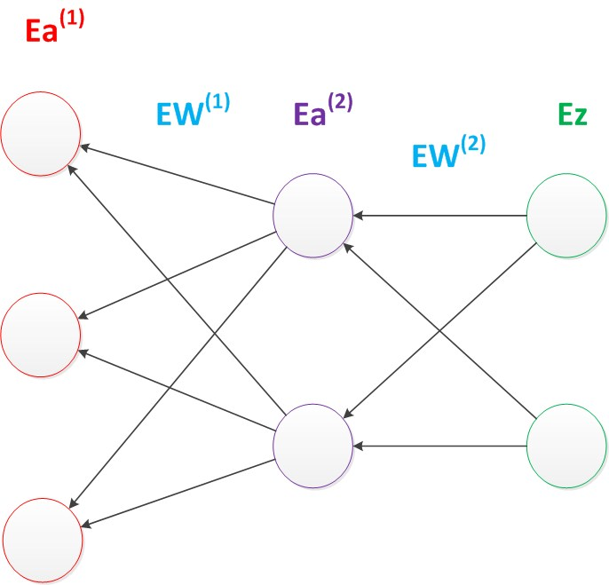
训练--反向传播算法
BP算法，一次神经网络的训练仍然耗时太久，而且困扰训练优化的一个问题就是局部最优解问题，这使得神经网络的优化较为困难。
隐藏层的节点数需要调参，这使得使用不太方便，工程和研究人员对此多有抱怨。
Vapnik等人发明的SVM（Support Vector Machines，支持向量机）算法诞生，很快就在若干个方面体现出了对比神经网络的优势：无需调参；高效；全局最优解。

Slide 38
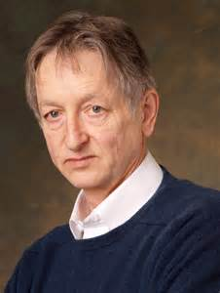
多层神经网络（深度学习）
在被人摒弃的10年中，有几个学者仍然在坚持研究。这其中的棋手就是加拿大多伦多大学的Geoffery Hinton教授。2006年，Hinton在《Science》和相关期刊上发表了论文，首次提出了
“深度信念网络”的概念。与传统的训练方式不同，“深度信念网络”有一个“预训练”（pre-training）的过程，这可以方便的让神经网络中的权值找到一个接近最优解的值，之后再使用“微调”(fine-tuning)技术来对整个网络进行优化训练。这两个技术的运用大幅度减少了训练多层神经网络的时间。他给多层神经网络相关的学习方法赋予了一个新名词--“深度学习”

Slide 39
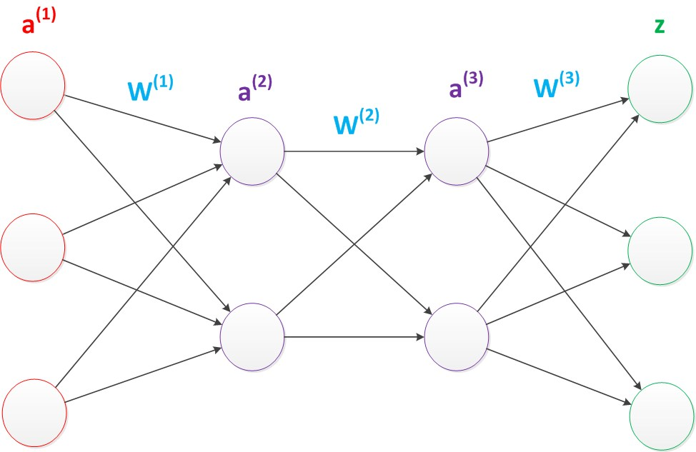
多层神经网络
g(W⁽¹⁾ * a⁽¹⁾) = a⁽²⁾;
g(W⁽²⁾ * a⁽²⁾) = a⁽³⁾;
g(W⁽³⁾ * a⁽³⁾) = z;

Slide 40
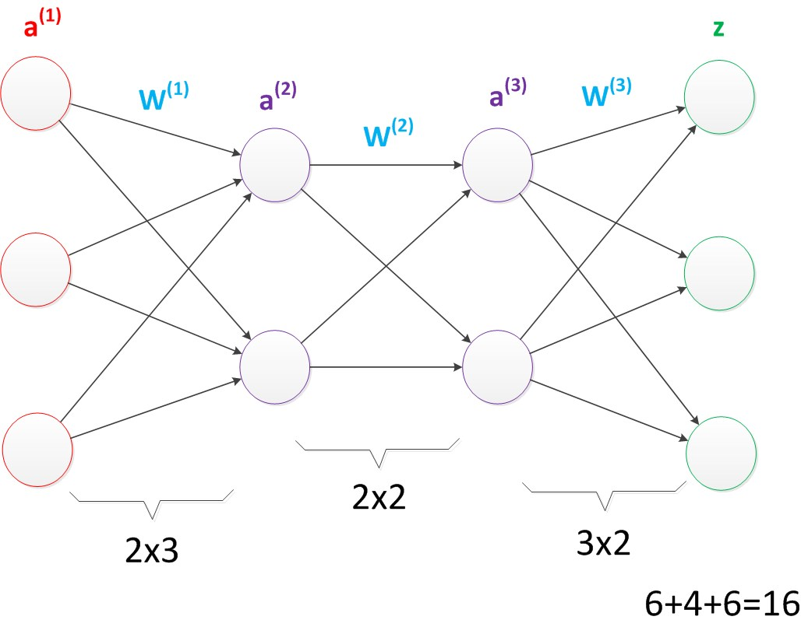
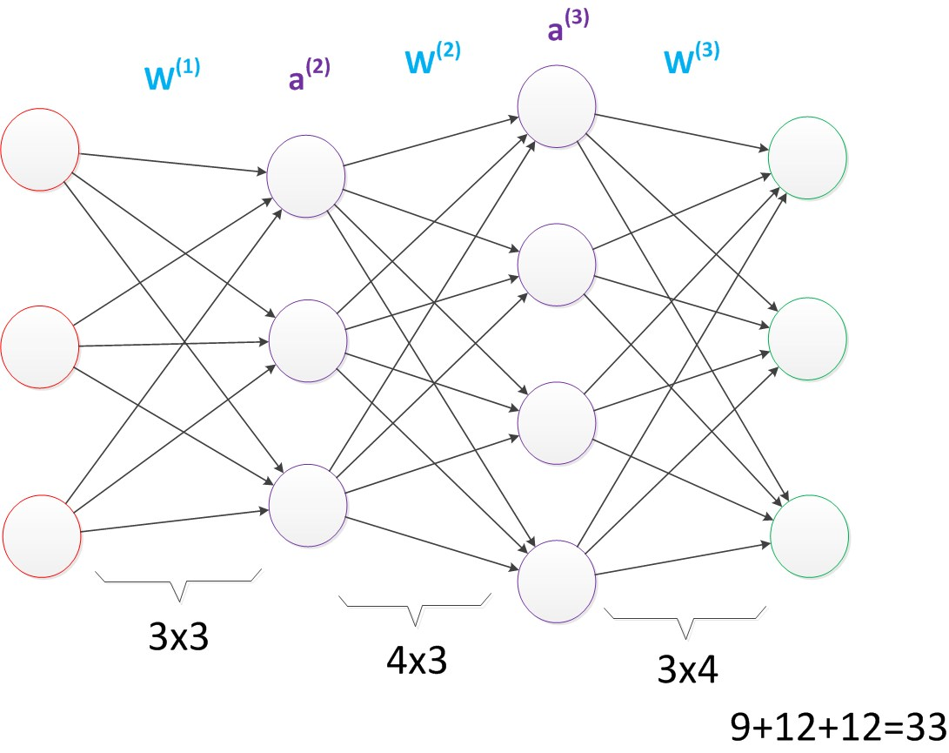



Slide 41
更深层次的效果
增加更多的层次可更深入的表示特征，以及更强的函数模拟能力。
在神经网络中，每一层神经元学习到的是前一层神经元值的更抽象的表示。
更强的函数模拟能力是由于随着层数的增加，整个网络的参数就越多。而神经网络的实本质是模拟特征与目标之间的真实关系函数的方法。
在参数数量一样的情况下，更深的网络往往具有比浅层的网络更好的识别效率。

Slide 42

三起三落的神经网络

Slide 43

The Popular Deep Learning
From left to right: Yann LeCun, G. Hinton, Yoshua Bengio, Andrew NG

Slide 44


Slide 45

学习能力不断增强

Slide 46

发展的外在原因

Slide 47

展望
根据一些最近的研究发现，人脑内部进行的计算可能是类似于量子计算形态的东西。而且目前已知的最大神经网络跟人脑的神经元数量相比，仍然显得非常小，仅不及1%左右。所以未来真正想实现人脑神经网络的模拟，可能需要借助量子计算的强大计算；能
各大研究组也已经认识到了量子计算的重要性。谷歌就在开展量子计算机D-wave的研究，希望用量子计算来进行机器学习，并且在前段时间有了突破性的进展。国内方面，阿里和中科院合作成立了量子计算实验室，意图进行量子计算的研究。
力。

Slide 48
谢谢大家 ！！！

